Slide 1



Slide 2
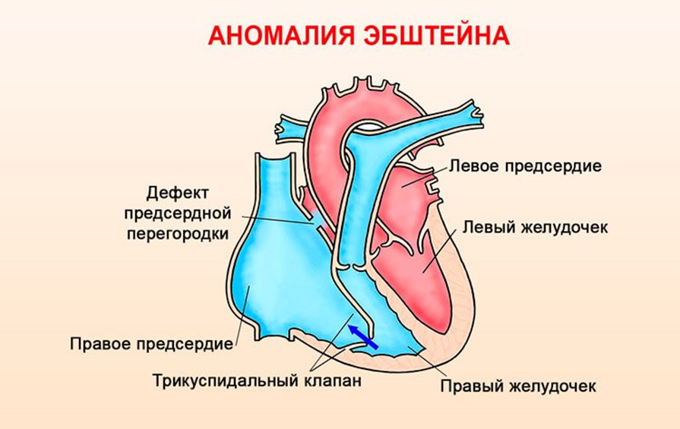
Аномалия Эбштейна - сложный врожденный порок сердца (ВПС), обусловленный смещением септальной и задней створок трехстворчатого клапана (ТК) и характеризующейся необычайной вариабельностью анатомических вариантов порока
Рисунок: https://idoctor.kz/kk/illness/1015-anomaliya-ebshteyna

Slide 3
Долгие годы считалось, что аномалия Эбштейна довольно редкая патология, частота которой среди всех врожденных пороков сердца (ВПС) не превышает 1%, а по данным J.Nora (1984) и вовсе составляет 0,005%. По данным E.Oechslin и соавт. (2000) он встречается приблизительно в 1 случае на 20000 новорожденных. И, тем не менее, эта редкая аномалия представляет собой наиболее частый порок с патологией трехстворчатого клапана, составляя 40% среди всех ВПС с поражением правого атриовентрикулярного клапана.
По данным G. Sharland и соавт. (1989), Lang и соавт. (1991) частота аномалии Эбштейна среди ВПС, диагностируемых пренатально составляет 8,5%. Приблизительно такова же частота (7,8%) аномалии Эбштейна по данным пренатальной эхокардиографии.

Slide 4
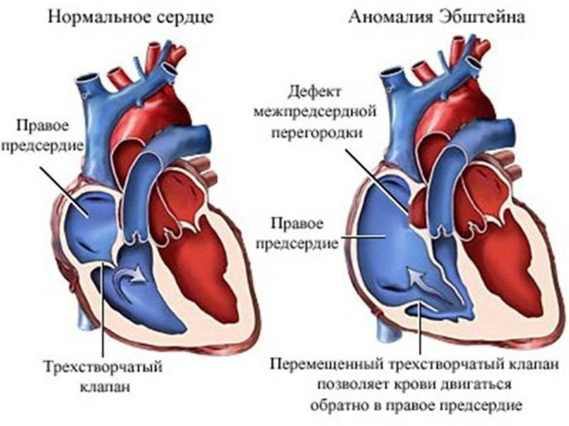
Анатомия
При этой врождённой аномалии одна или две створки трёхстворчатого клапана расположены не на должном уровне: они прикрепляются не к фиброзному кольцу между правым предсердием и правым желудочком, а несколько ниже его; сухожильные хорды этих створок прикрепляются не к сосочковым мышцам, а к стенкам правого желудочка.
Рисунок: https://sun9-15.userapi.com/impf/c834104/v834104905/e594f/SxG166np_Z0.jpg?size=807x604&quality=96&sign=8a49e614f7532c12b76203c6eb429bb4&type=album

Slide 5
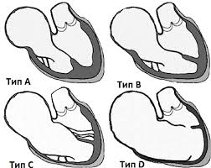
Классификация аномалии Эбштейна
1
2
3
Тип В: передняя створка утолщена и подвижна, септальная и задняя смещены или полностью отсутствуют
Тип С: отверстие 3-хстворчатого клапана сглажено и малофункционально, створки существенно уменьшены и сдвинуты к верхушке сердца
Тип А: изменения минимальны, объем движений не лимитирован
Рисунок: https://encrypted-tbn0.gstatic.com/images?q=tbn:ANd9GcSVrWukGqRjYqGDtoK4BEqA0b18VhucRipMQA&s

Slide 6
Классификация аномалии Эбштейна
4
5
Тип D: передняя створка образует конгломерат с модераторным пучком, задняя и септальная створки недоразвиты
Тип Е: все створки срастаются и вместе с приточным отделом образуют единый трехстворчатый мешок. Миокард полностью истончен, сокращение практически отсутствует
Рисунок: https://encrypted-tbn0.gstatic.com/images?q=tbn:ANd9GcSVrWukGqRjYqGDtoK4BEqA0b18VhucRipMQA&s

Slide 7
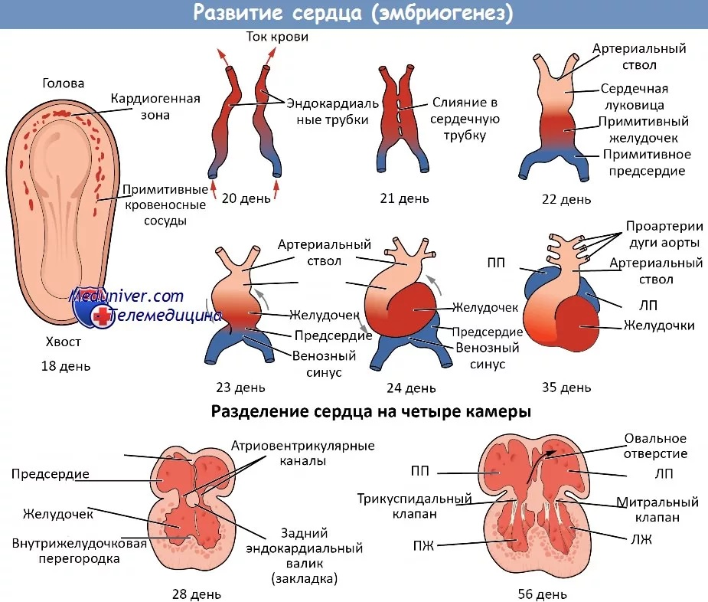
Формирование аномалии Эбштейна во внутриутробном периоде
Возможно развитие аномалии Эбштейна
Рисунок: https://medach.pro/post/817

Slide 8
Гемодинамика аномалии Эбштейна
значительная регургитация на трикуспидальном клапане: обратный ток крови из ПЖ в ПП во время систолы
перегрузка ПП объемом, затем и давлением
Значительное смещение створок ТК
шунтирование крови справа налево через ДМПП или ООО
артериальная гипоксемия
дилатация ПП
дилатация ПЖ
риск развития аритмий: фибрилляция или трепетание предсердий
перегрузка объемом правых отделов сердца
выбухание МЖП влево
снижение сердечного выброса
ограничение наполнения ЛЖ
Рисунок: https://celes.club/pictures/34536-gipertrofija-miokarda-risunok.html

Slide 9
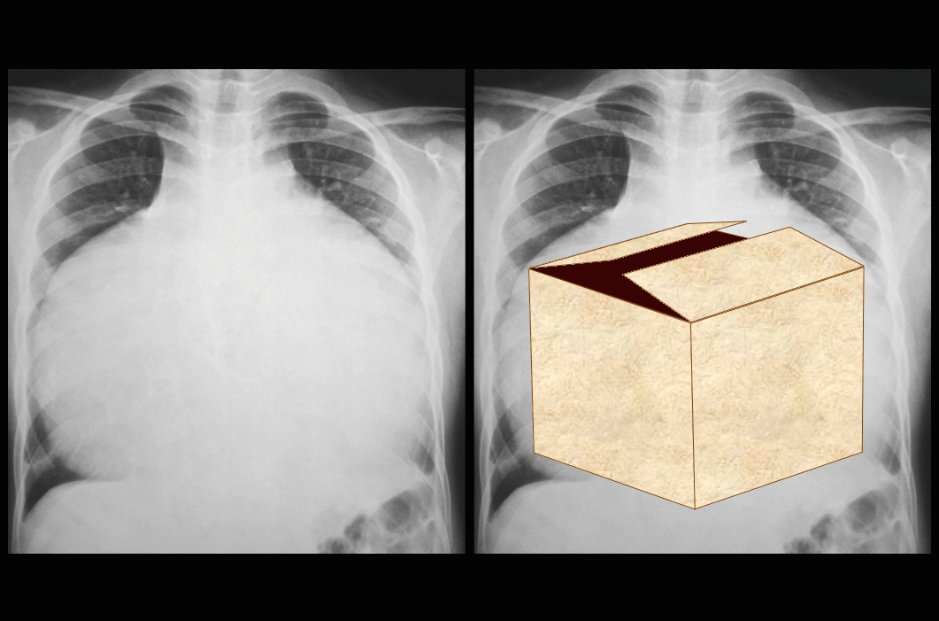
Рентген-картина при аномалии Эбштейна
большое шаровидное сердце с узкой талией из-за увеличения ПП
иногда можно увидеть сердце в форме коробки
легочная сосудистая сеть может быть как нормальной, так и сниженной
сердечный силуэт может выглядеть нормальным
ЛЖ
Рисунок:https://www.wikidoc.org/images/5/58/Ebstein-anomaly-7.jpg

Slide 10
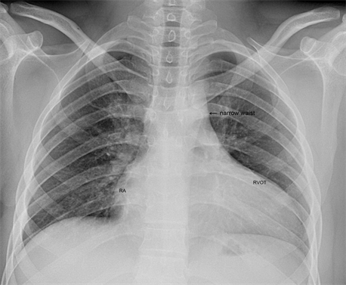
Рентген-картина при аномалии Эбштейна
характеризуется узкой сосудистой ножкой: узкая талия (стрелка) (поскольку легочный ствол не образует границу, а восходящая аорта не видна)
«коробчатый» силуэт сердца: выпуклость ПП вправо и выпуклость смещенного правого выходного тракта влево
увеличение кардиоторакального соотношения >0,65
уменьшение рисунка легочных сосудов
Рисунок: https://html.scirp.org/file/2-2770838x14.png

Slide 11
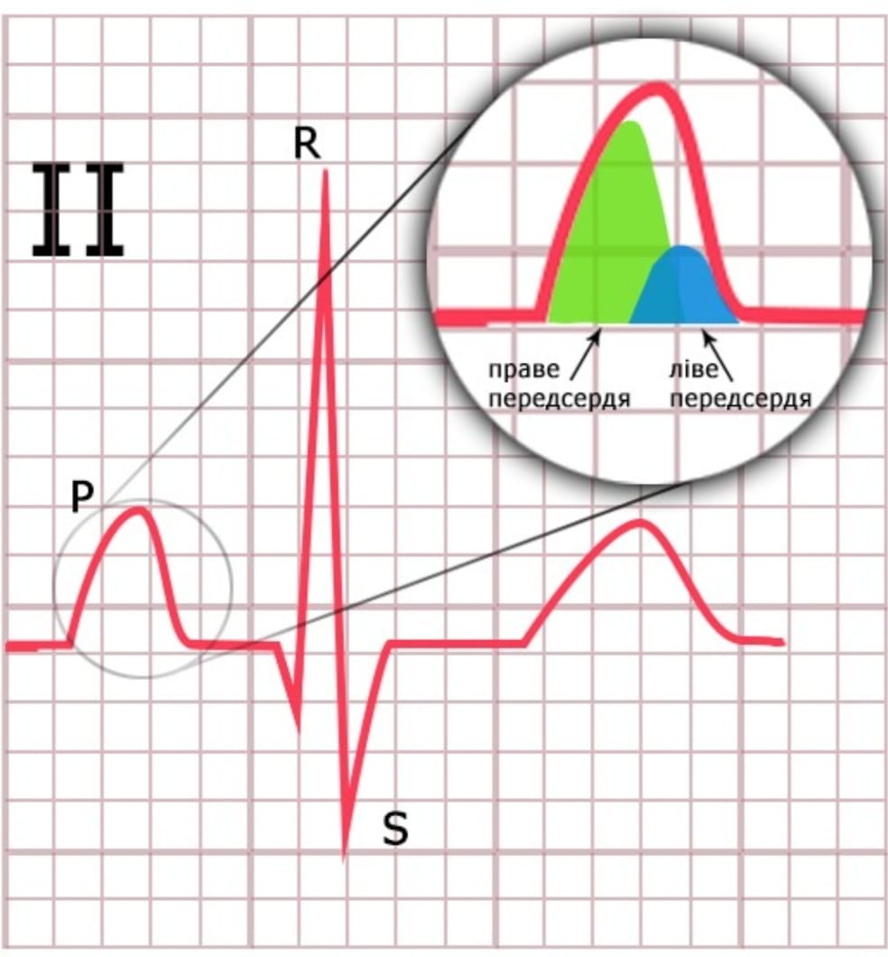
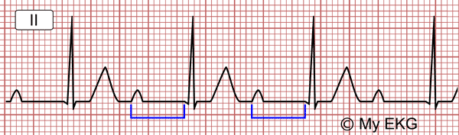
ЭКГ-картина при аномалии Эбштейна:
1. Высокие и заостренные зубцы P (признак перегрузки ПП)
2. Увеличенный интервал PR (связано с предвозбуждением или задержкой атриовентрикулярной проводимости)
Рисунок: https://therapy.odmu.edu.ua/images/ecg-course/RAH-explained.jpg
https://www.my-ekg.com/imag/pr-interval-long.png

Slide 12
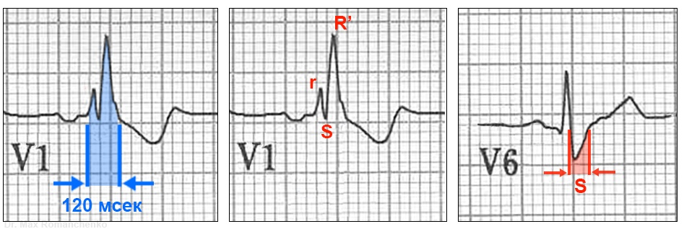
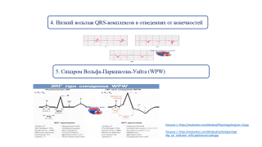
3. Блокада правой ножки пучка Гиса
Критерии:
1. Расширение QRS до 120 мсек. и более
2. Форма комплекса QRS в V1-V2 приобретает форму RsR' ("заячьи уши", см. рисунок ниже), при этом левое "ухо" ниже правого.
3. Расширение и углубление волны S в "левых" отведениях I, aVL, V5-V6.
Рисунок: https://therapy.odmu.edu.ua/images/ecg-course/rbbb-explained.jpg

Slide 13
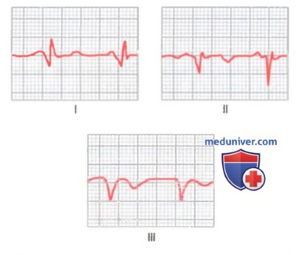
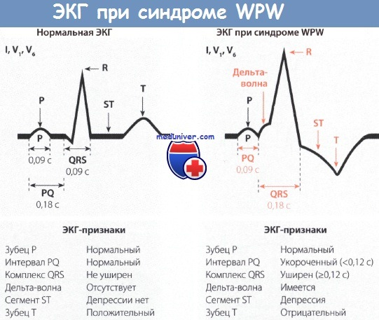
4. Низкий вольтаж QRS-комплексов в отведениях от конечностей
5. Синдром Вольфа-Паркинсона-Уайта (WPW)
Рисунок 1. https://meduniver.com/Medical/Physiology/Img/vec-16.jpg
Рисунок 2. https://meduniver.com/Medical/cardiologia/Img/
ekg_pri_sindrome_volfa-parkinsona-uaita.jpg

Slide 14
Физикальное обследование
Пальпаторно:
1. Сердечный толчок: увеличение размеров ПП и ПЖ может приводить к усиленному или раздвоенному сердечному толчку, заметному в области грудины.
2. Пульсация в области эпигастрия: связана с увеличением ПП или аномальным сокращением ПЖ.
3. Ослабление верхушечного толчка: из-за смещения границ сердца вниз и вправо.
4. Пульсация шейных вен: связанна с возвратом крови в верхнюю полую вену
при выраженной регургитации через трикуспидальный клапан.

Slide 15
Перкуторно:
Смещение границ сердца: увеличение ПП приводит к смещению границы относительной сердечной тупости вправо. При значительном увеличении сердца может наблюдаться кардиомегалия, что проявляется расширением границ тупости в обе стороны.
Низкое расположение сердца: в некоторых случаях отмечается низкое положение нижней границы относительной тупости сердца из-за увеличения ПЖ и смещения его вниз.

Slide 16
Аускультативно:
Систолический шум трикуспидальной недостаточности.
Чаще всего это грубый систолический шум, который лучше выслушивается в области нижней части грудины (по левому краю) и усиливается на вдохе (признак Риверо-Карвалло). Шум обусловлен регургитацией крови через деформированный трикуспидальный клапан.
2. Ослабление первого тона (S1).
Это связано с нарушением нормальной работы трикуспидального клапана.
3. Феномен раздвоения второго тона (S2).
Может быть фиксированное или патологически широкое раздвоение
вследствие задержки правожелудочкового выброса.
4. Ритм галопа или дополнительные тоны.
Из-за увеличенной нагрузки на ПП и ПЖ.
5. Диастолический шум (в редких случаях).
Если имеется стеноз трикуспидального клапана.

Slide 17
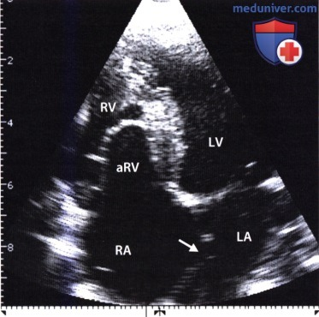
ЭХО-картина при аномалии Эбштейна
Тяжелая форма аномалии Эбштейна, выявленная при двумерной ЭхоКГ из апикальной четырехкамерной позиции. Отчетливо видно смещение к верхушке сердца линии смыкания створок трехстворчатого клапана, связанное с протяженным сращением септальной створки с межжелудочковой перегородкой. Значительная часть правого желудочка «атриализована» (aRV).
4-камерная позиция.
Апикальный доступ.
Рисунок: https://meduniver.com/Medical/cardiologia/Img/exokg_vrogdennoi_anomalii_ebshteina-1.jpg

Slide 18
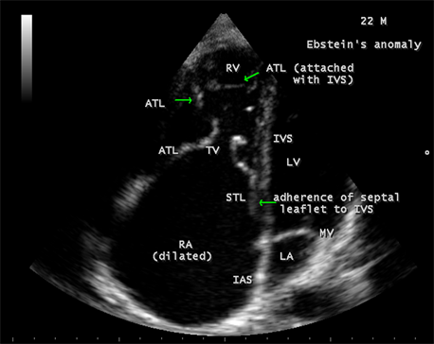
ЭХО-картина при аномалии Эбштейна
Имееся фиксация септальной трехстворчатой ​​створки (STL) (нижняя стрелка) (степень по Беккеру 2 — от 25% до 50%) и расширенное RA (правое предсердие) у 22-летнего мужчины с ацианотичным синдромом. Межпредсердная перегородка (IAS) не повреждена.
ATL (передняя трехстворчатая створка) имеет форму «паруса» и аномально прикреплена к IVS (межжелудочковой перегородке) (верхние стрелки).
RA — правое предсердие
4-камерная позиция.
Апикальный доступ.
Рисунок:https://www.scirp.org/journal/paperinformation?paperid=82308

Slide 19
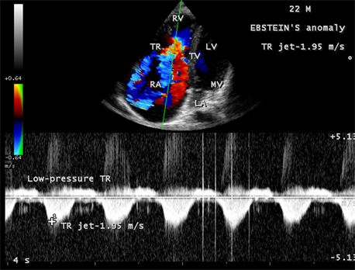
ЭХО-картина при аномалии Эбштейна
Непрерывно-волновая допплерография (зеленая линия), показывающая струю низкого давления TR (трикуспидальной регургитации)
Рисунок: https://html.scirp.org/file/2-2770838x7.png

Slide 20
Лечение
Медикаментозное лечение:
Подходит для пациентов с легкими симптомами или в ожидании хирургического вмешательства.
Препараты для контроля сердечной недостаточности:
Диуретики (фуросемид, спиронолактон) — для снятия отеков.
Ингибиторы АПФ (эналаприл, каптоприл) — для снижения нагрузки на сердце.
Бета-блокаторы (метопролол, бисопролол) — для снижения частоты сердечных сокращений.
Препараты для контроля аритмий: Антиаритмики (амиодарон, соталол) — для лечения нарушений ритма.
Антикоагулянты (варфарин, апиксабан) — при наличии тромбозов или мерцательной аритмии.

Slide 21
Паллиативная терапия:
улучшение общего состояния, поддержка работы сердца.
Катетерные методы лечения
используются для коррекции нарушений ритма.
Радиочастотная или криоабляция:
устраняет участки сердца, вызывающие аритмию. Проводится через катетер без необходимости открытой операции.
Закрытие дефектов межпредсердной перегородки (если есть):
с помощью устройства, установленного через катетер.

Slide 22
Хирургическое лечение:
Основной метод при тяжелой форме аномалии или наличии осложнений. Пластика трикуспидального клапана (реконструкция): сохранение собственного клапана с исправлением его структуры. Конусная реконструкция - популярный метод реконструкции, при котором деформированные створки клапана сворачиваются в форму конуса.
Замена трикуспидального клапана: устанавливается искусственный клапан (механический или биопротез). Механические клапаны долговечны, но требуют пожизненного приема антикоагулянтов. Биопротезы более физиологичны, но имеют меньший срок службы.
Радикальные операции: в тяжелых случаях с выраженной сердечной недостаточностью может потребоваться пересадка сердца или комплексная реконструкция правого отдела сердца.
Одноступенчатые операции: устранение сопутствующих дефектов (например, дефекта межпредсердной перегородки).

Slide 23
Прогноз
Зависит от тяжести дефекта, сопутствующих патологий и своевременности лечения.
У новорожденных с тяжелой формой смертность достигает 20–30% в первый год жизни. А так же на первом году жизни от тяжелейшей сердечной недостаточности или фибрилляции желудочков погибают 6,5% пациентов; к 10 годам - 33%, к 30-40 годам - 80-87%.
У детей и взрослых с умеренными формами при адекватном лечении прогноз благоприятный. После хирургической коррекции 10-летняя выживаемость составляет 80–90%. При тяжелых осложнениях (аритмии, сердечная недостаточность) риск летального исхода выше, особенно без своевременного лечения.
После проведения хирургической коррекции аномалии Эбштейна прогноз в отношении жизни становится благоприятным. Отрицательно сказываются на отдаленных результатах вмешательства выраженная кардиомегалия и развитие послеоперационной аритмии.

Slide 24
Использованная литература:
«Врожденные пороки сердца» А.С. Шарыкин 2009 г.
«Детская кардиология» П.В. Шумилова, Н.П. Котлуковой 2008 г.
«Перинатальная кардиология» А.С. Шарыкин, 2007 г.
«Клиническая анатомия сердца» И.И. Каган 2018г.
«ВПС у новорожденных и детей первого года жизни» Л.М.Миролюбов, 2008г.
6 Клинические рекомендации АНОМАЛИЯ ЭБШТЕЙНА МЗ РФ от 2017 г.
7. Structural Insufficiency Anomalies in Cardiac Valves Edited by Kaan Kirali
8. Case Reports in Clinical Medicine > Vol.7 No.2, February 2018. Ebstein's Anomaly—An Overview. Ramachandran Muthiah. Thoothukudi Medical College Hospital, Thoothukudi, India

Slide 25

СПАСИБО ЗА ВНИМАНИЕ

